Slide 1
R 基础培训
Mango - Solutions
ShangHai China

Slide 2
Outline
共五章
  R背景&运行环境
    R背景， R VS SAS， R资源， R版本控制与更新，R帮助
    R安装， R界面， R的命令行，基本语法，R对象，R工作空间，R的基础包，脚本窗口，帮助系统
  R的数据类型
    vector，matrix，data frame，array，list, ...
  数据操作函数
    函数调用，数值函数，字符函数，逻辑函数，缺失值函数，data frame函数, apply函数，输入输出函数
  编写R程序
    控制流，函数argument, 返回对象，创建函数
  统计相关的函数
    抽样， 分布函数，常用统计分析函数
  示例

Slide 3
R? Huh?
Background:
  Developed from S language (AT&T Bell Lab)
    Freeware developed by statisticians and programmers (Ross Ihaka and Robert Gentleman)
  Platform designed for analysis of data
    Data manipulation, statistical analysis, plots, etc.
    Like Splus, SAS, Matlab, Stata, SPSS, …
Where can we get it?
  http://cran.r-project.org/
    Note: install on your computer even if you are not admin.

Slide 4
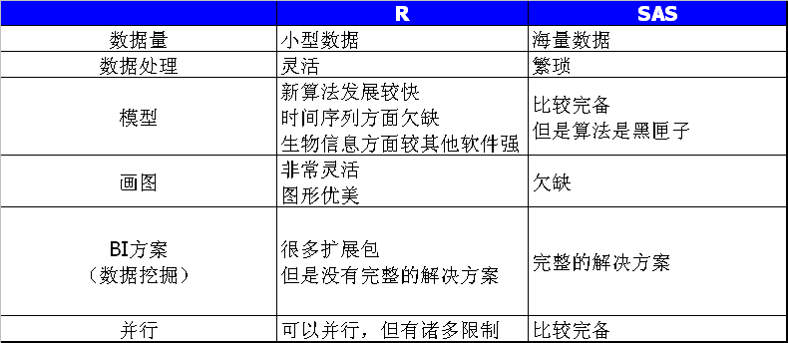
R与SAS
R 与 SAS 的比较

Slide 5
R的安装和更新
R的版本
  Linux
  Macos X
  Windows
R的更新（每三个月更新一次）
  update.packages(checkBuilt = TRUE, ask = FALSE) 1
  # or install.packages(.packages(all = TRUE))

Slide 6
R帮助系统
Help system
  help(topic), ??topic, help.search(‘topic’), apropos('topic'), help.start(), RSiteSearch('topic')
Session setting and saving objects
  File-”Change dir”,
  File-”Load/Save Workspace”,
  File-”Load/Save History”

Slide 7
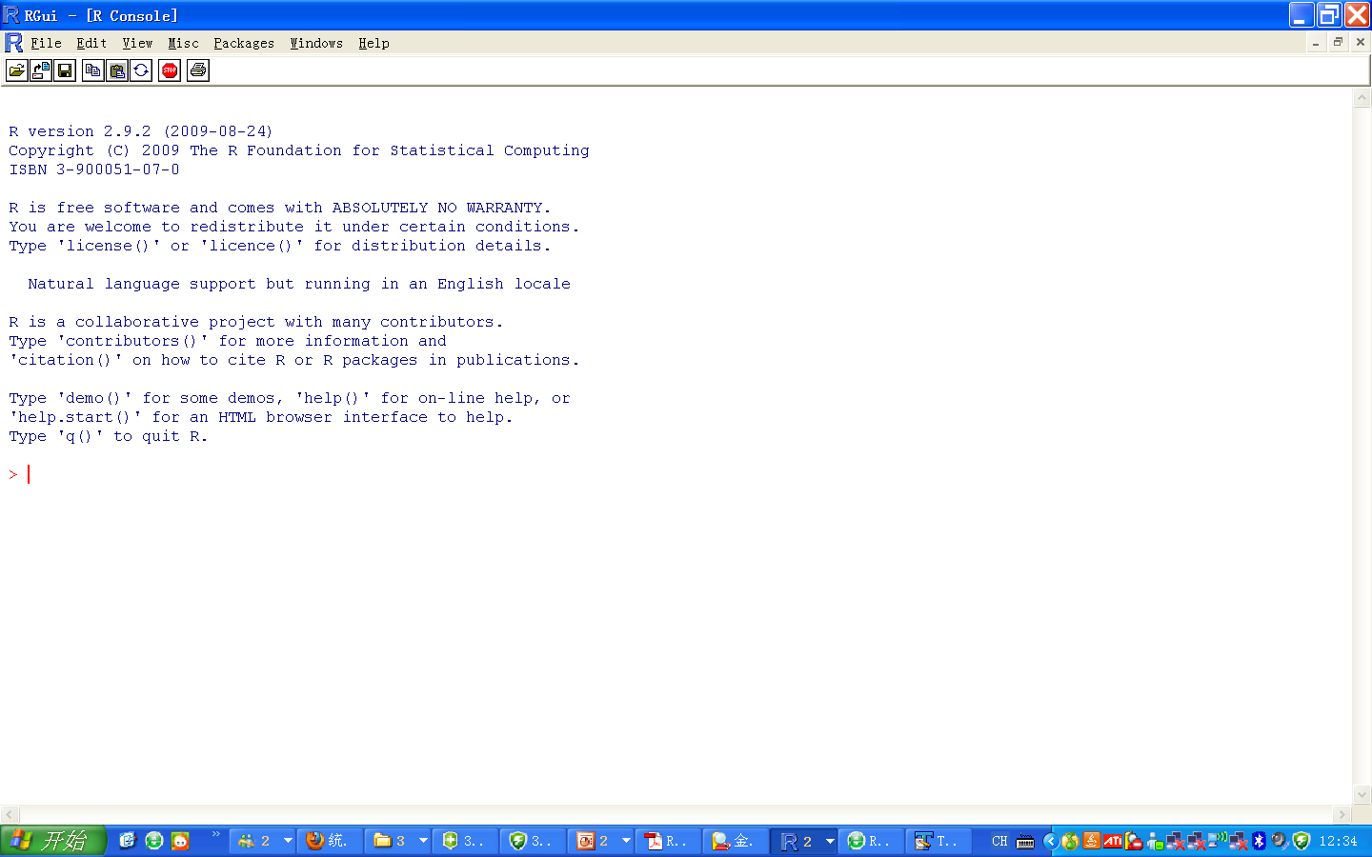
R 在window下面的操作界面

Slide 8
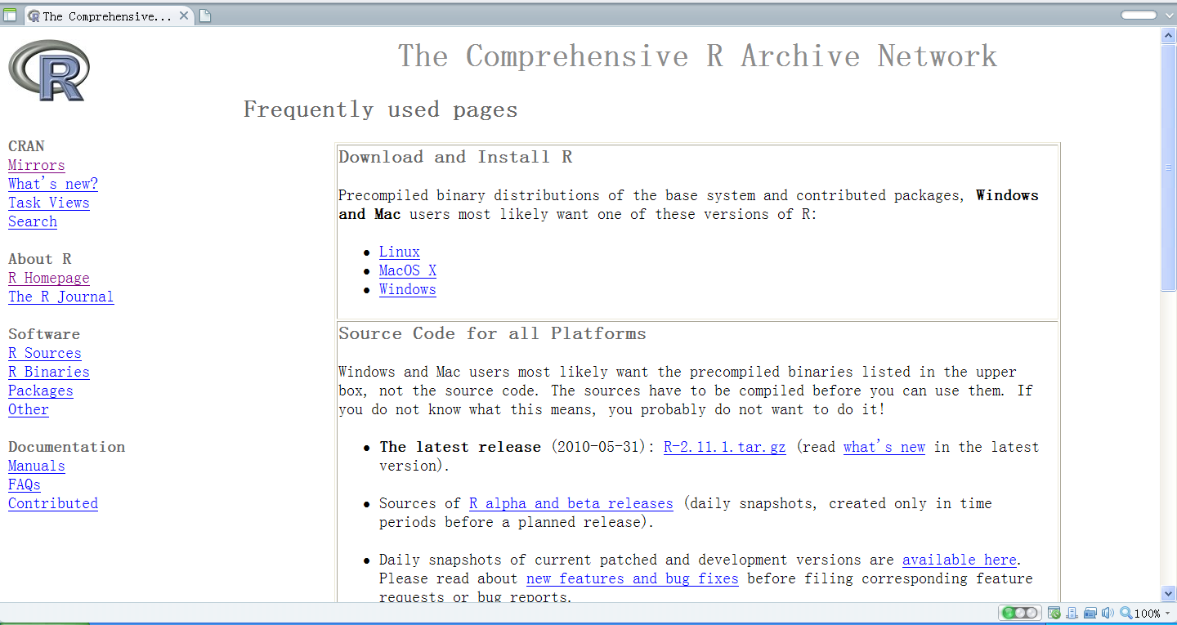
R 包
显示本地所有安装的R包
  .packages(TRUE)
  library()
Other packages
  http://cran.r-project.org/

Slide 9
R 数据类型
基本数据类型:
  数字，字符，布尔，因子，日期，…
    vector.n <- c(1,4,7,9)
    vector.c <- c("a","a","b","d","c","a","b","b")
    vector.f <- factor(vector.c)
    levels(vector.f)
高级数据类型：
  矩阵，数据框，列表，…
    matrix.a <- matrix(100, ncol=10, byrow=TRUE)
    data.df <- data.frame(x=1:3, y=c("a", "b", "c"))
    list.a <- list(x=c(1, 2, 3),
    y=c("a", "b", "c"),
    z=data.df )
特殊值:
  缺失值（missing value）和无限值 (infinite value)
  NA, NaN, Inf

Slide 10
R 数据的简单操作
对象属性:
  attributes()，data.class ()，length ()
  改变对象属性
    as.character(), as.numeric(), as.factor(),
    as.POSIXct(), as.Date
查看对象内容
  vector.c[1], vector.c[c(1,3)],
  data.df[1, 2], data.df[2, ], data.df[, 2]
查看缺失值(missing value)和无限值 (infinite value)
  is.na(), is.nan(), is.finite(x), is.infinite(x)

Slide 11
R 字符数据的操作
字符操作
  字符合并
    “abcbc” <> paste("abc", "bc", sep="")
  字符取长度
    nchar("abcccc")
  字符取子集
    substr("abcdef", 2, 3)
    substring("abcdef", 3)
  字符代替
    gsub("abc", "", c("abc", "abcc", "abcbc"))
  字符分离
    split(“abcd”, “c”, fixed=T)

Slide 12
R data frame的操作
矩阵、数据框的操作
  列或者行合并：cbind(), rbind()
  通过公有列合并数据：merge()
  数据形状转化：reshape()
cbind(A,B)
rbind(A,B)
A
A
B
B
A
merge(A,B)
reshape(A)
A
A^B
A-B
B-A
wide
long

Slide 13
R 特别的apply函数
行、列或者代替循环的操作函数
  Sapply, apply, lappy, tapply, aggregate, by, with

Slide 14
数据的输入输出
数据与外部设备的交互
  数据读入：read.table, read.csv, read.xls, scan, load,…
  数据输出: write.table, WriteXLS, write, save, …
read.table() and write.table()
example.csv
Category,Value
Group.1,0.575652002
Group.1,0.127900842
...and so forth...
>df .data <- read.table(paste(DataDir,”example.csv”, sep=""), header = TRUE, sep = ",", as.is = T)
After processing this data…
>write.table(df.summary, file=paste(ResultDir, “Summary Result.csv",sep=""), sep=",", row.names=FALSE)
df.summary
Category,Mean,...
Group.1,0.634002,...
Group.2,0.911242,...
Group.3,0.138726,...
...and so forth...

Slide 15
R 常用的函数汇总
基础函数
  加减乘除
    +,-, *,ˆ, /,%%,%/%
  逻辑运算
    < >, <= ,>=, ==,!=, &, |
  数学函数
    abs, sqrt, round, log, exp, sin, cos, tan, asin, acos, atan
  常用的函数
    setwd, getwd, setClass
    c, seq, rep, cut, table, is.element, %in%
    unique, order, sort, duplicated, replace, setdiff, intersect, union,
    names, colnames, row.names
    dir, list.files, dir.create
  常用的统计函数
    max, min, range, diff
    sum, mean, median, IQR, quantile, sd, var, cumsum, mod
  矩阵运算函数
    colSums, colMeans, rowSums, rowMeans,
    t, diag, %*%, solve(a,b), eigen(x), dist(x)

Slide 16
写自己的R程序
Mango - Solutions
ShangHai China

Slide 17
控制流
if (test)
{
...true statements...
} else {
...false statements...
}
for (var in seq) exp, while (could) exp, repeat exp, break, next, ifelse

Slide 18
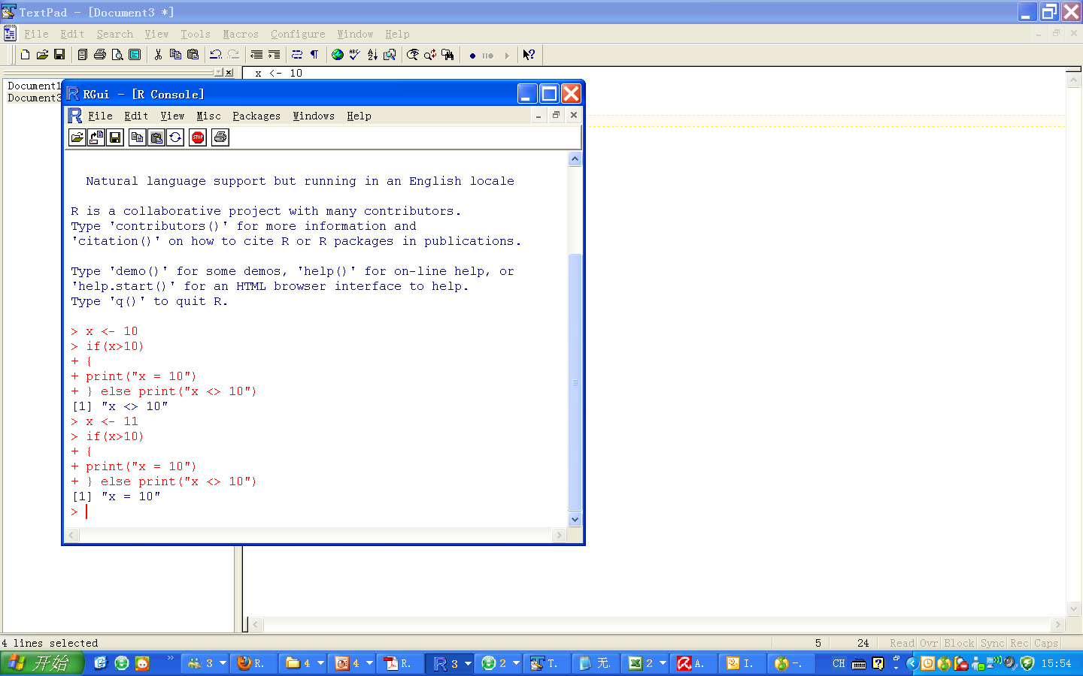
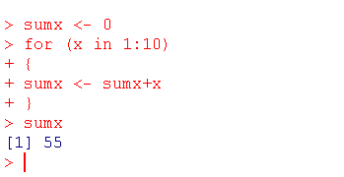
控制流示例
## try if
x <- 10
if(x>10) {
print("x = 10")
} else print("x <> 10")
## try for
sumx <- 0
for (x in 1:10)
{
sumx <- sumx+x
}
sumx

Slide 19
创建函数
“函数名” <- function(a, b, c, …)
{
exp(a, b, c)
}

Slide 20
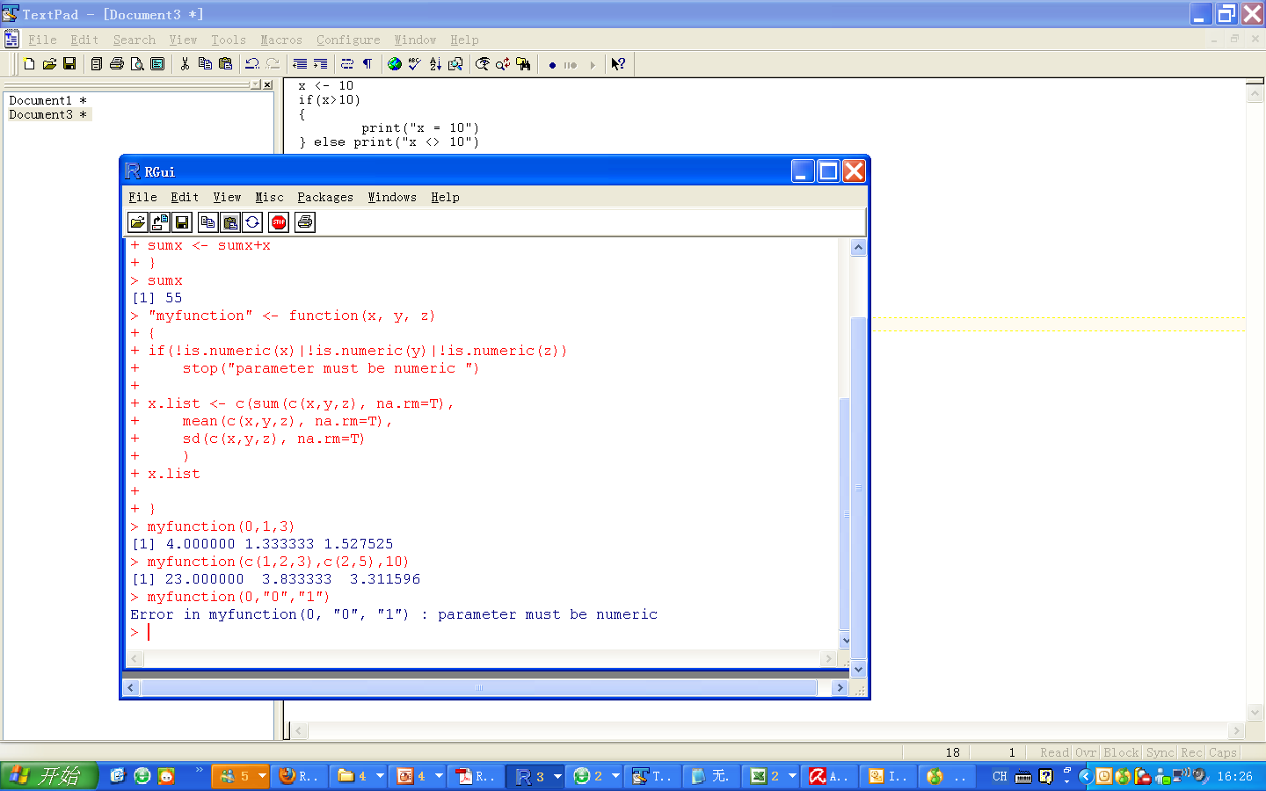
创建函数示例
"myfunction" <- function(x, y, z)
{
if(!is.numeric(x)|!is.numeric(y)|!is.numeric(z))
stop("parameter must be numeric ")
x.list <- c(sum(c(x,y,z), na.rm=T), mean(c(x,y,z), na.rm=T),
sd(c(x,y,z), na.rm=T))
x.list
}

Slide 21
统计相关的函数
Mango - Solutions
ShangHai China

Slide 22
抽样
sample(x, n, replace = T, prob = p)
以概率p,放回的从x中抽出n项

Slide 23
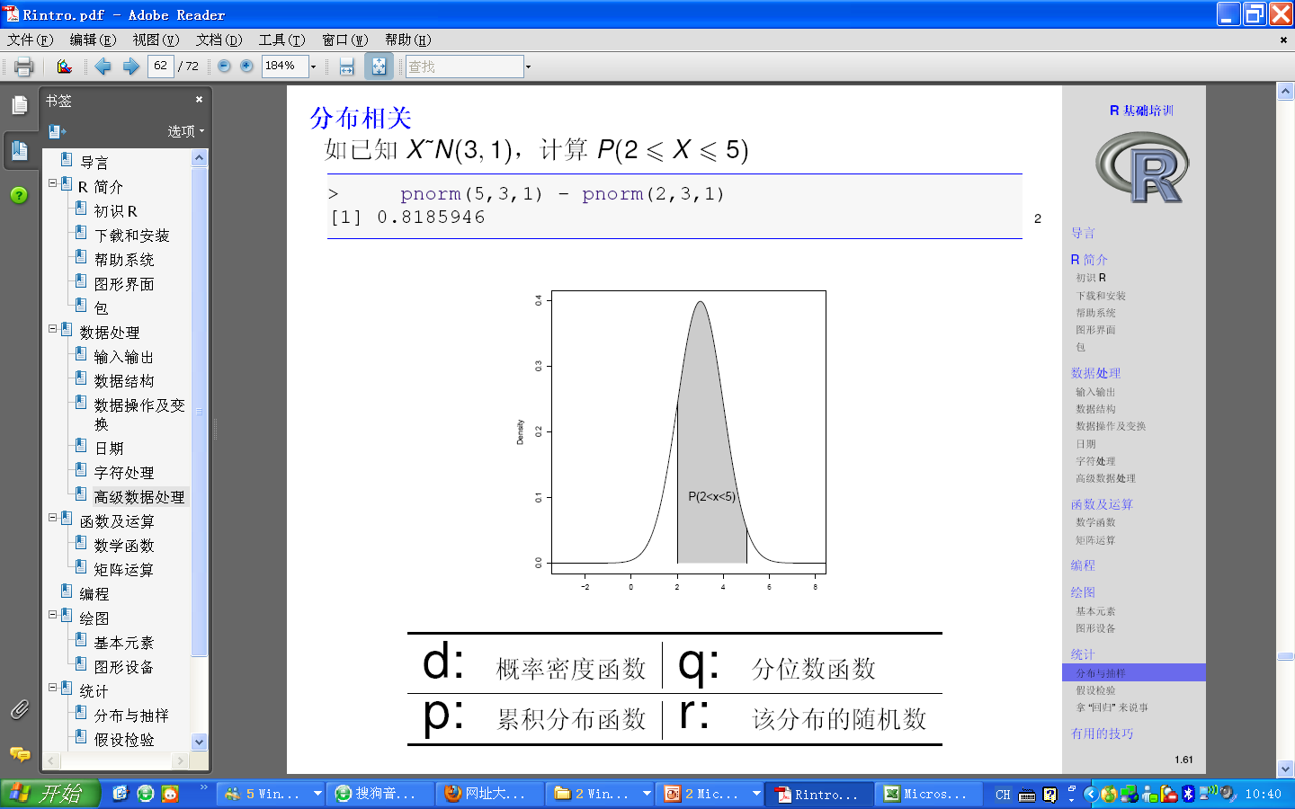
分布相关
怎么求正态分布的密度，分为点，概率，产生随机数？

Slide 24
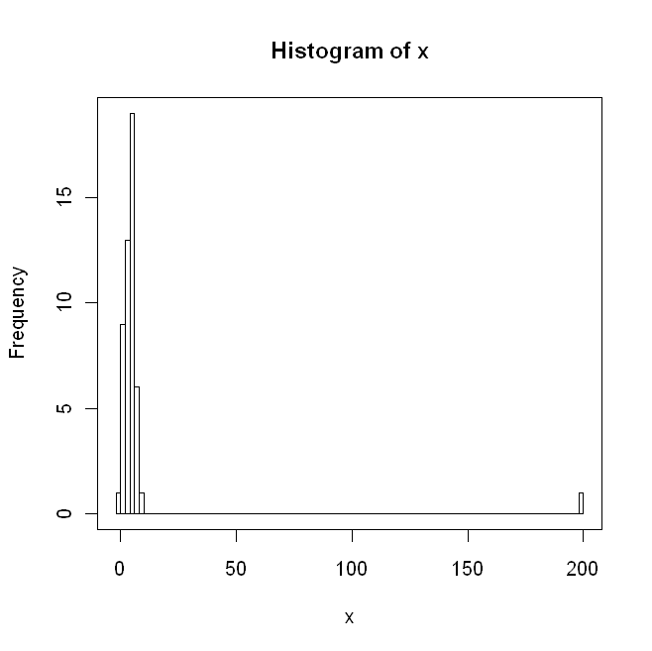
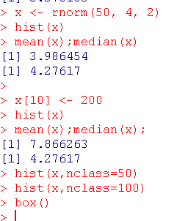
基本的统计量
均值， 标准差，中位数， 众数， IQR， 分位数
均值 PK 中位数
x <- rnorm(50, 4, 2)
hist(x)
mean(x);median(x)
x[10] <- 200
hist(x)
mean(x);median(x);

Slide 25
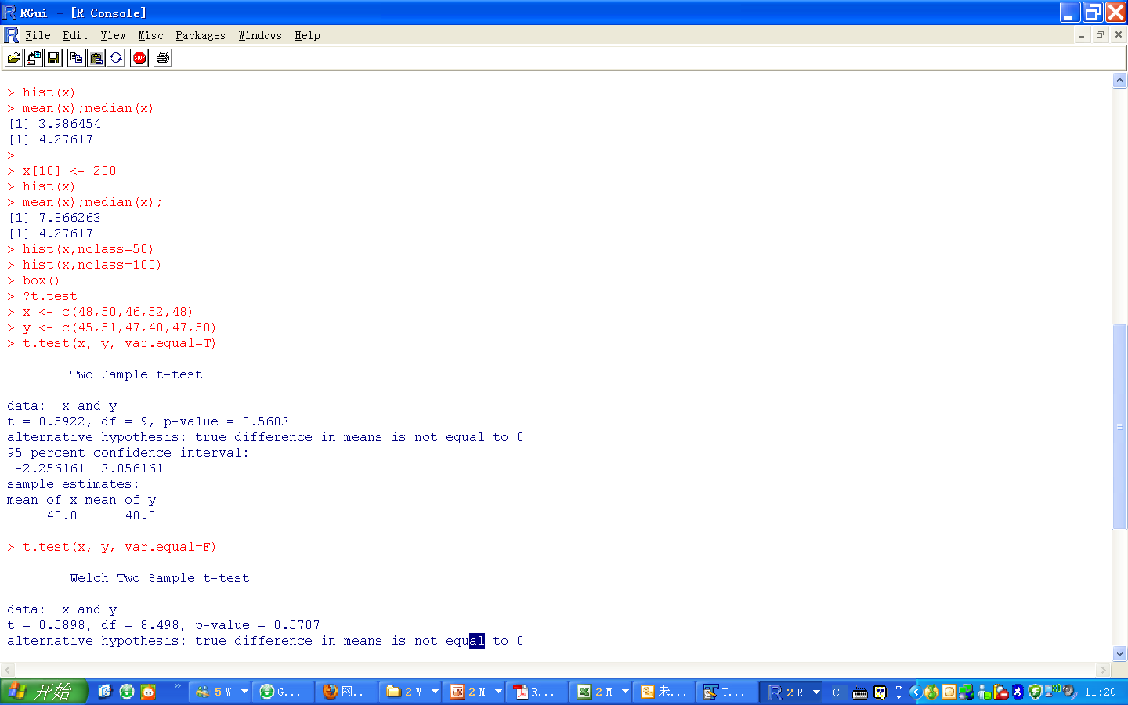
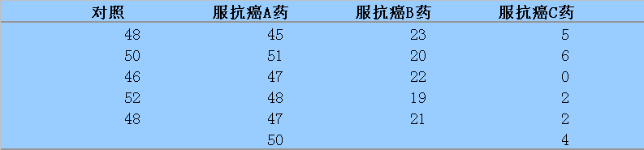
T检验
比较两个样本的均值是否相等：
例：患有某种肿瘤的大白鼠接受不同的实验处理后（对照组:未服药，服抗癌A 药），比较2周后体内平均存活的肿瘤细胞数是否有差异？
T-test的前提条件：
两样本独立，并且服从正态分布, 须先做同方差检验
R中的实现： t.test()

Slide 26
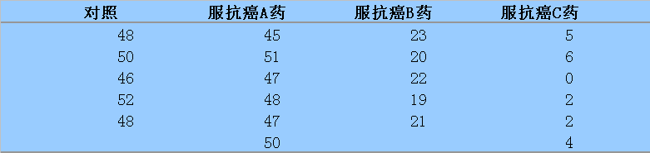
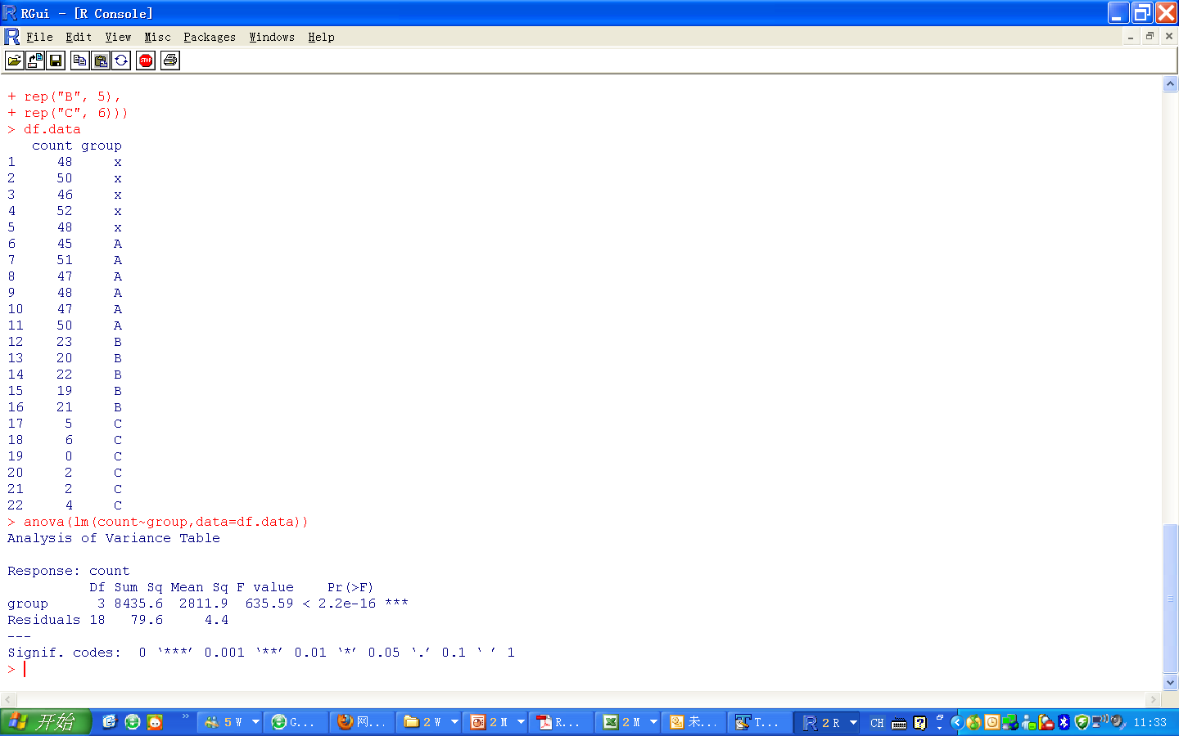
方差分析
比较多个样本的均值是否相等：
例：患有某种肿瘤的大白鼠接受不同的实验处理后（对照组:未服药，服抗癌A 药，服抗癌B药， 服抗癌C药），比较2周后体内平均存活的肿瘤细胞数是否有差异？
方差分析的前提条件：
样本独立，并且服从正态分布, 等方差
R中的实现： anova() 检验: m0=ma=mb=mc ??

Slide 27
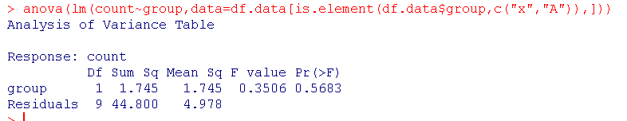
两样本方差分析 PK T检验
在等方差的条件下，两者等同

Slide 28
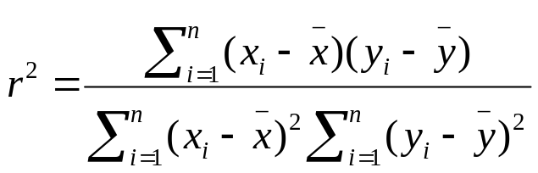
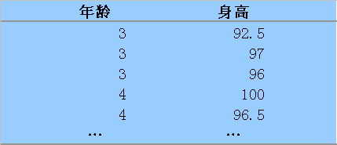
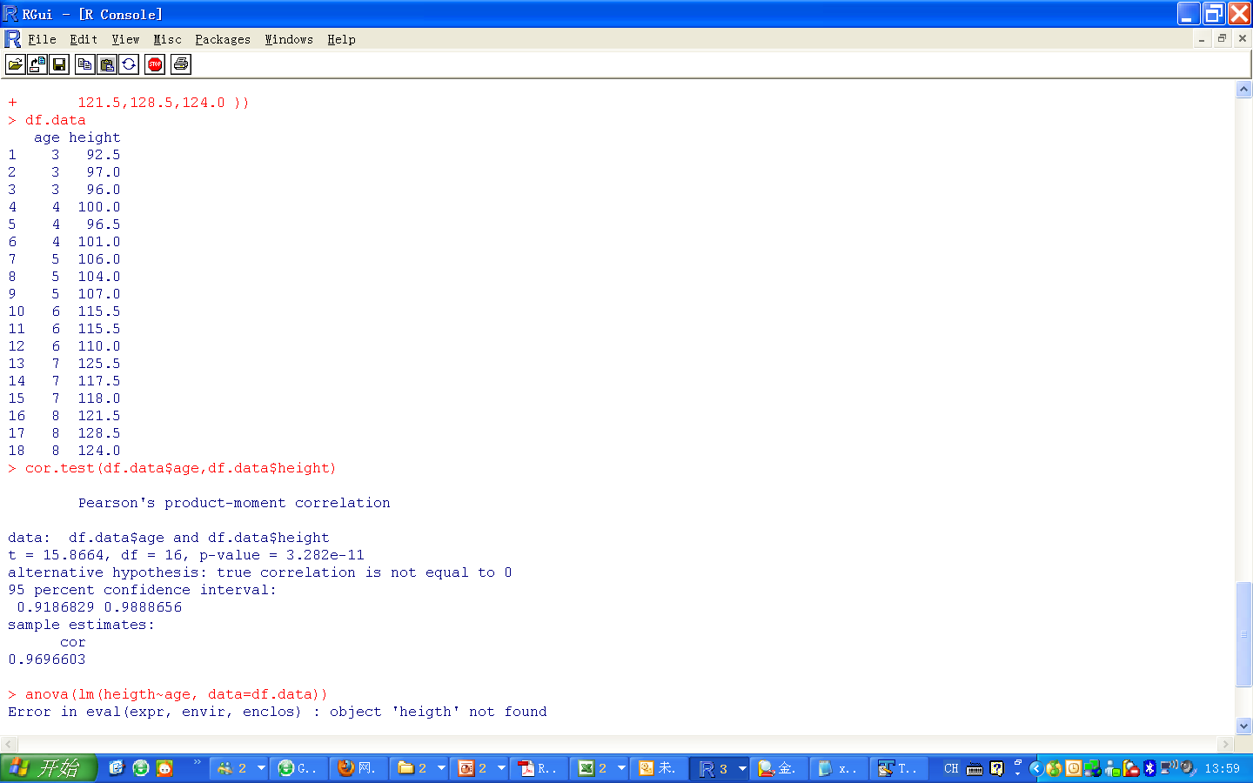
线性相关
描述两变量之间的线性相关程度
例：生长发育中的身高和年龄的关系？
线性相关的前提条件：
X,Y 服从正态分布
R中的实现： cor.test() 检验: r=0 ?? r 为相关系数

Slide 29
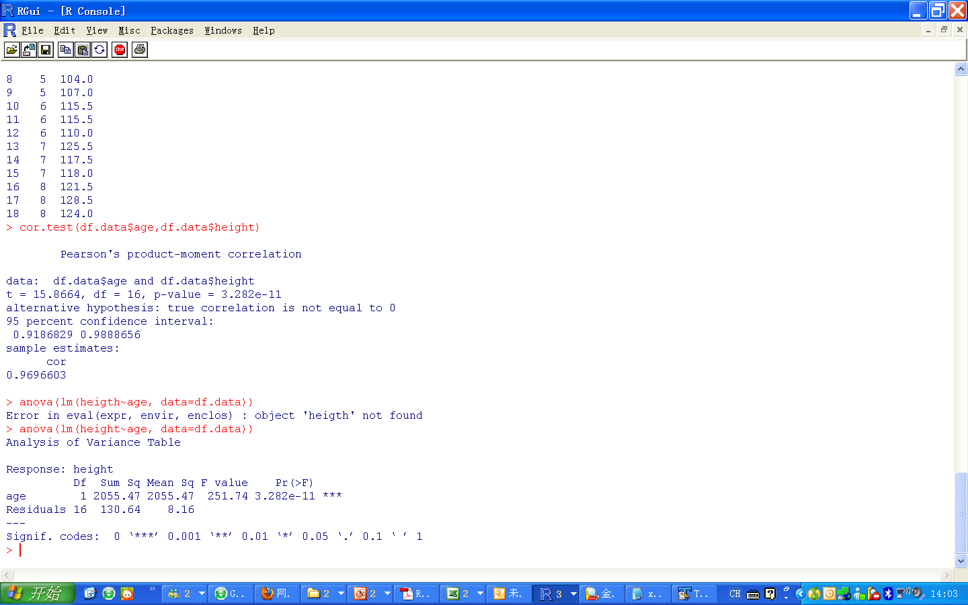
一元线性回归
描述变量之间的线性相关程度 y=a+bx+ε
例：生长发育中的身高和年龄的关系？
线性相关的前提条件：
随机误差值相互独立，且同方差，随机误差~N（0， σ2）
R中的实现： lm() 检验: slope=0 ??

Slide 30
线性相关 PK 一元线性回归
两者等同
检验相关系数：r=0 ?? 检验: slope=0 ??

Slide 31
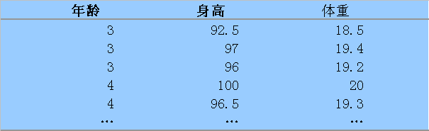
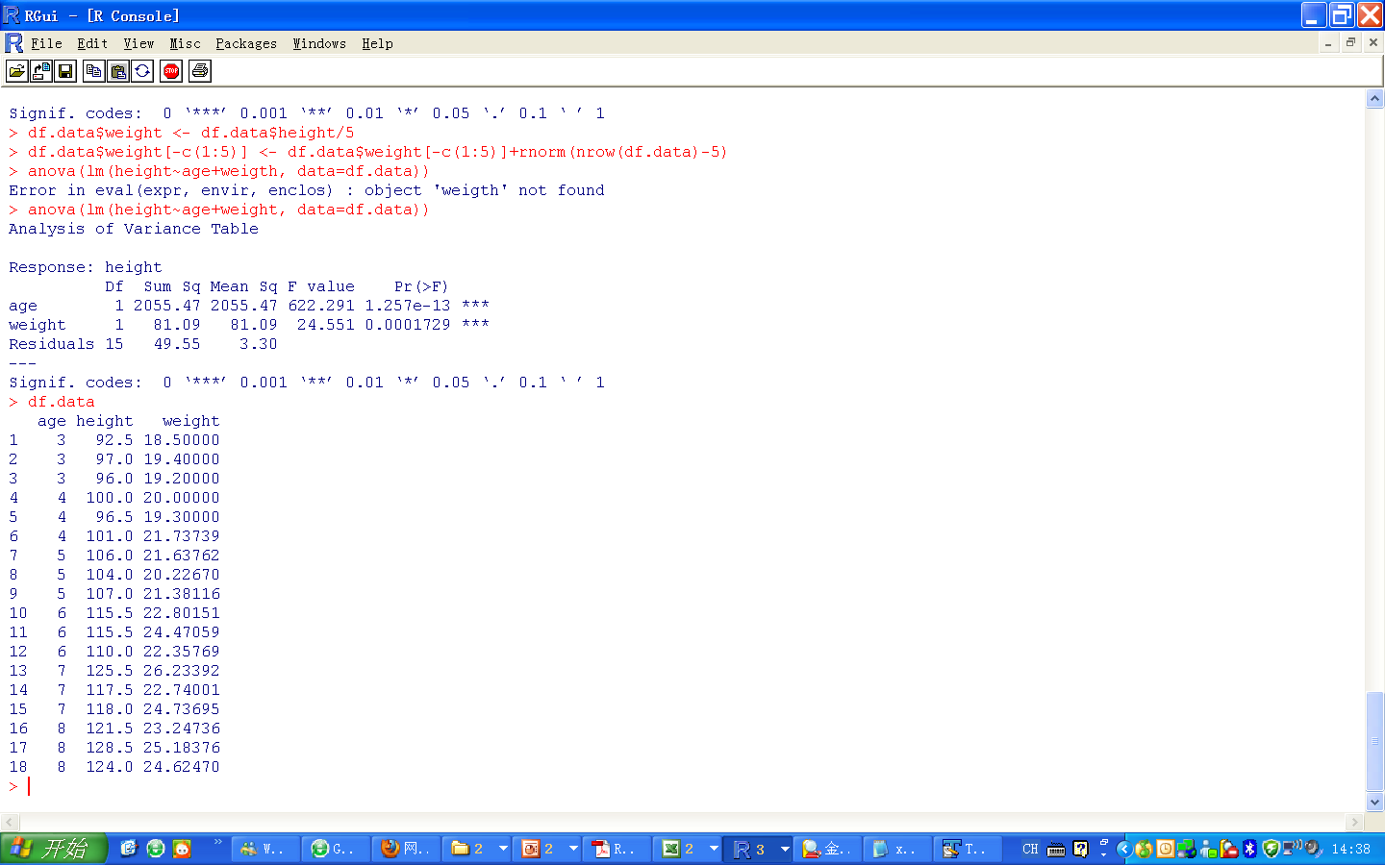
多元线性回归
描述一个因变量跟多个自变量之间的线性关系 y=b₀+b₁x₁+b₂x₂+ε
例：生长发育中的身高与年龄和体重的关系？
线性相关的前提条件：
Y服从独立等方差正态分布， x1, x2…..独立
R中的实现： lm(y~x1+x2+….) 检验: model成立??
？

Slide 32
Q&A

Slide 33
Thanks

